Slide 1
Hidrodinâmica
Aula 11
(1⁰ Sem./2017)

Slide 2
As relações de energia

Slide 3

Nas aulas passadas estudamos a dinâmica dos fluidos através do sistema de forças
envolvidas em conjugação com a segunda lei de Newton. Vamos ver agora as
implicações do balanço energético para o movimento do fluido.
Um quadro mais completo não pode prescindir da análise energética uma vez que
num fluido em movimento estão presentes trocas de energia mecânica em
Energia térmica e vice-versa. Podemos ver claramente que sistemas como a
atmosfera e os oceanos são antes de tudo sistemas termodinâmicos e como tal
devem ser tratados.
O problema que vamos abordar consiste na aplicação das leis da Termodinâmica
ao escoamento de um fluido.
Todo e qualquer elemento
de fluido deve satisfazer
a primeira lei de Termodinâmica

Slide 4
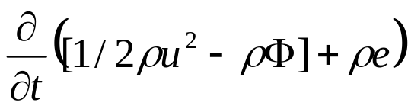
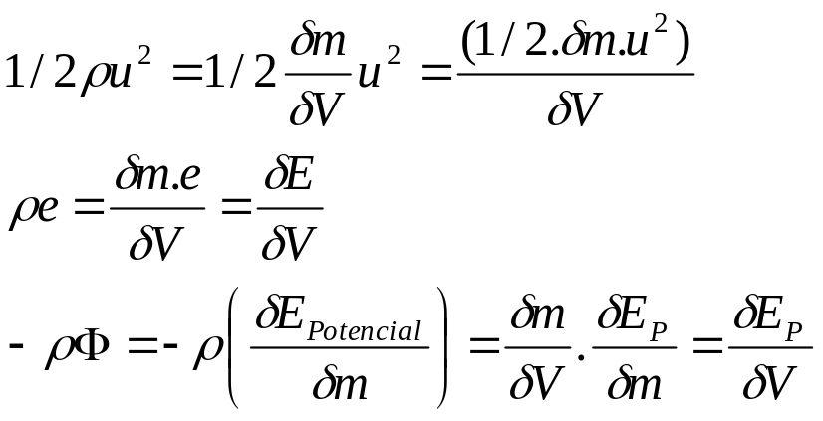
A Equação diferencial da Energia
Vamos analisar a equação,
(11.1)
(Energia Mecânica + Energia interna)
para um fluido ideal (μ = 0) em um fluxo adiabático (não há troca de calor).
Energia cinética por unidade de volume
Energia Interna por unidade de volume
Energia potencial (p.ex. gravitacional)
por unidade de volume

Slide 5
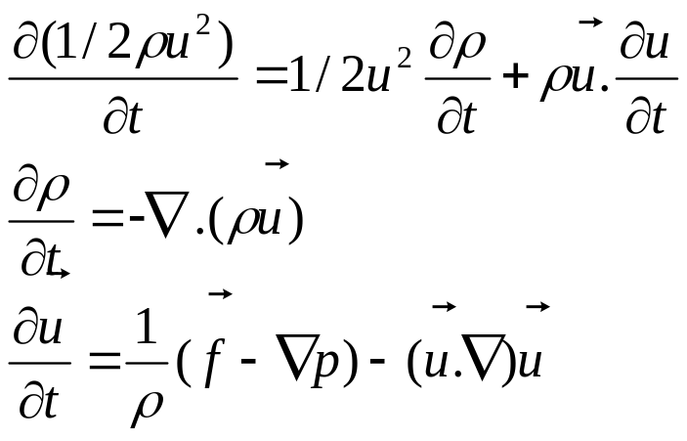
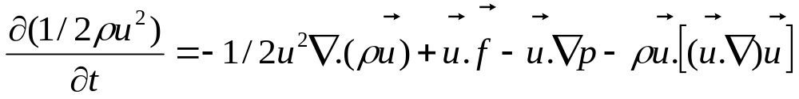

(11.2)
Equação da continuidade (11.3)
Equação de Euler (11.4)
Substituindo (11.3) e (11.4) em (11.2) obtemos,
(11.5)
(Exercício) Mostre que:

Slide 6
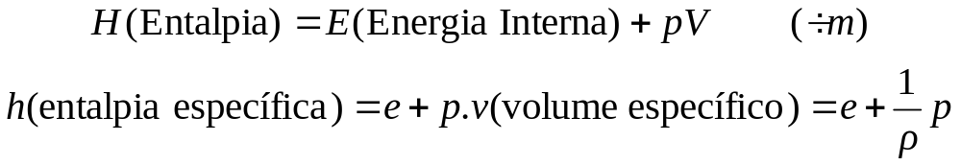
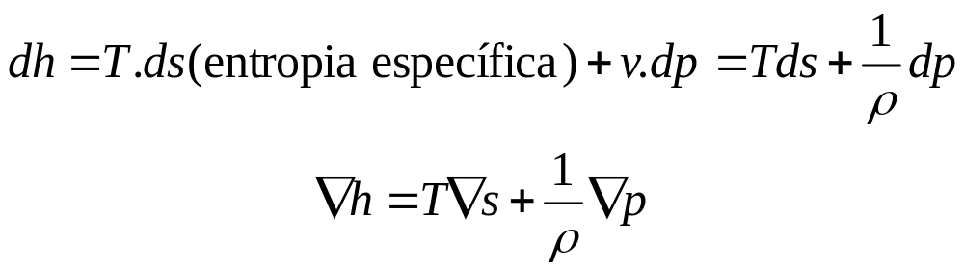
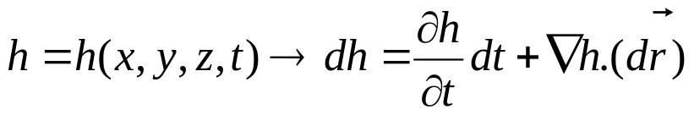
Relações termodinâmicas relevantes:
Sabemos, por sua vez que,
(Exercício) Mostre que:
(11.6)
Sugestão:
Consideramos as funções h e s como funções de estado do fluido e portanto
h = h(x,y,z,t) e s = s(x,y,z,t).

Slide 7
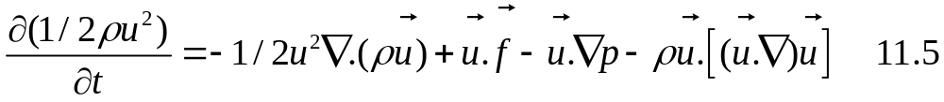
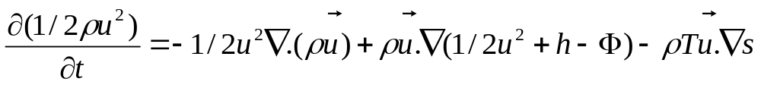
Da relação 11.6, concluímos que,
(11.7)
Podemos substituir 11.7 em 11.5 para obter,
(11.8)

Slide 8
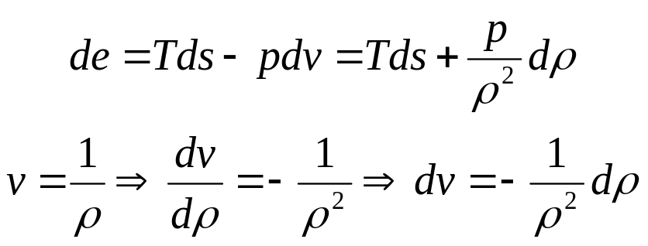
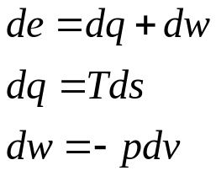
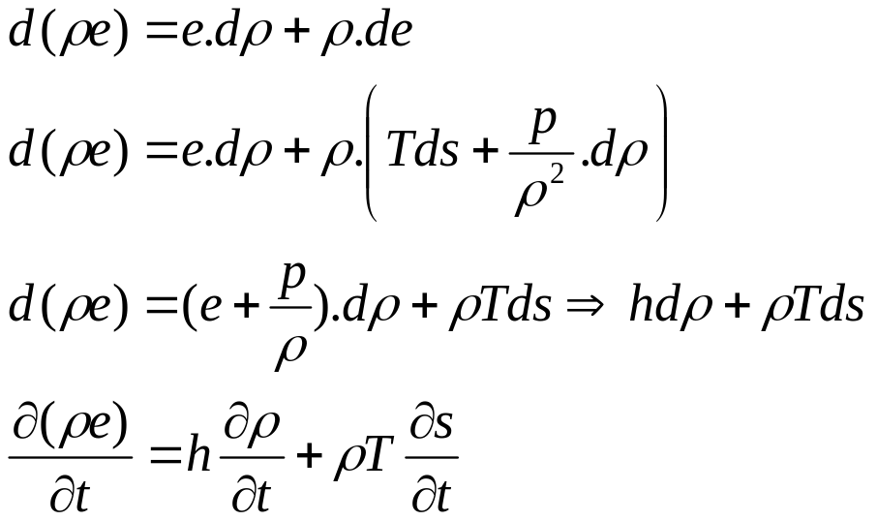
Relações termodinâmicas relevantes (continuação):
Nota:
(11.9)

Slide 9
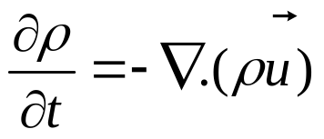
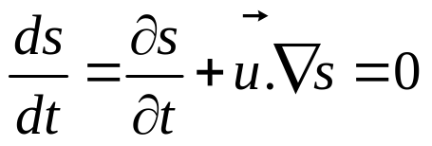
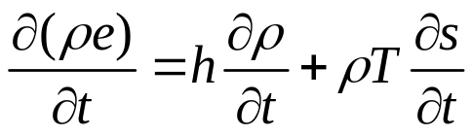
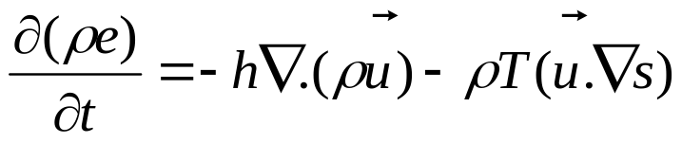
Temos também as seguintes relações,
Equação da continuidade
Para um fluxo adiabático:
Substituindo essas duas relações em 11.9
(11.10)

Slide 10
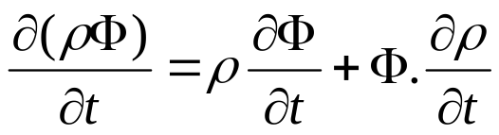
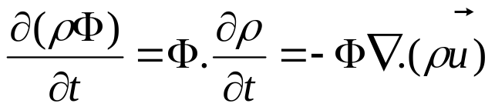
O último termo da relação (11.1), pode ser escrita como:
Na maioria dos casos o potencial de interação, como por exemplo o potencial
gravitacional, pode ser considerado independente do tempo. Fazendo uso da
equação da continuidade temos então:
(11.11)

Slide 11
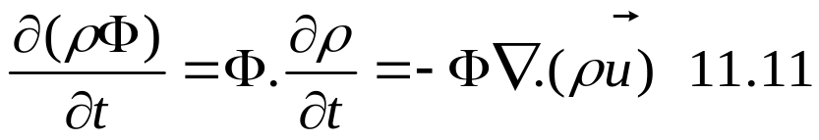
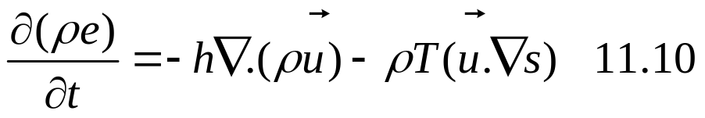
Substituindo as equações 11.11, 11.10 e 11.8 em 11.1 obtemos:
(11.8)

Slide 12

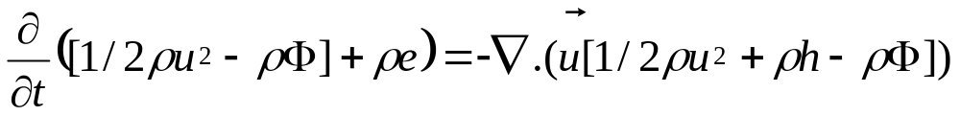
Considerando-se a identidade vetorial,
obtemos,
(11.12a)

Slide 13
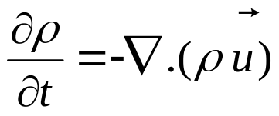
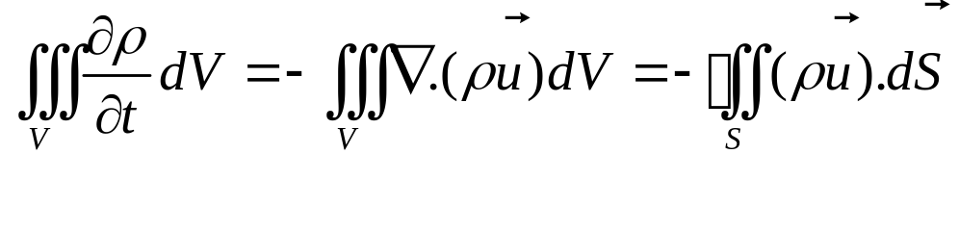
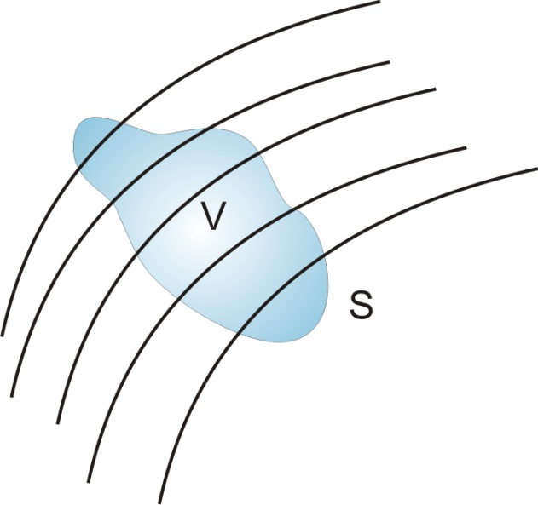
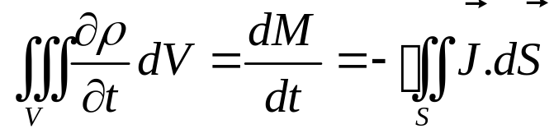

Vemos que a relação 11.11 é estruturalmente idêntica a equação da continuidade,
onde,
é o vetor vazão (kg/m³.m/s = kg/m².s)

Slide 14
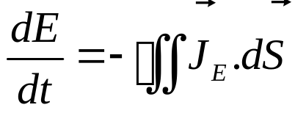

Analogamente,
onde,
Essa relação exprime o principio
de conservação de energia para um
fluido ideal, não viscoso.
pode ser definido como uma “vazão de
energia" (J/m³.m/s = J/s.m²=W(watt)/m²).
(11.12b)

Slide 15
A Equação diferencial da Energia (continuação): a questão do atrito

Slide 16
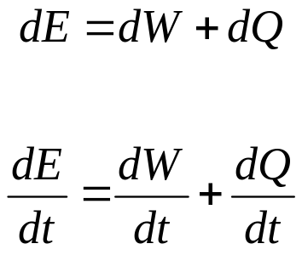
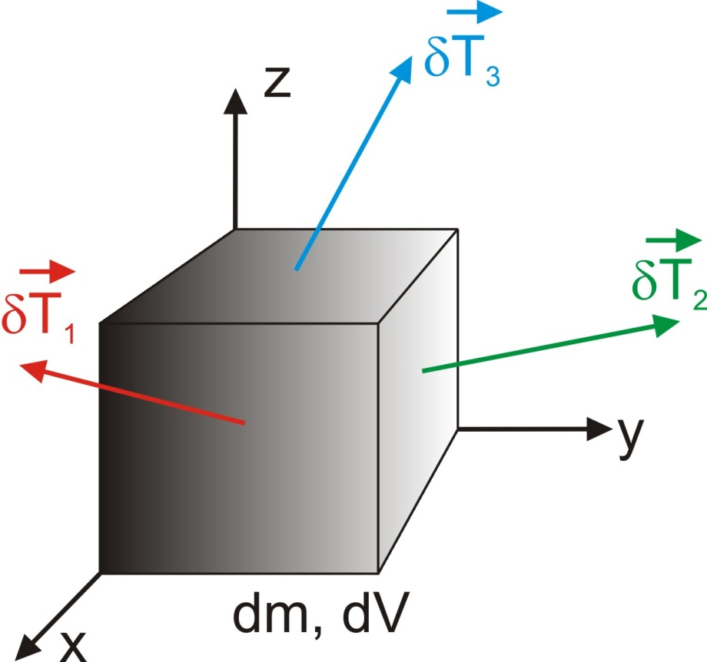
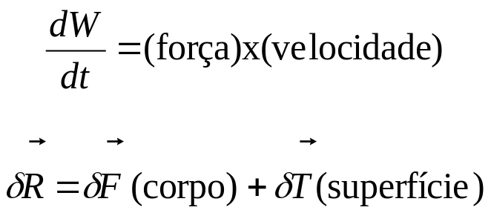
Princípio fundamental: primeira lei da Termodinâmica aplicado a uma parcela do
fluido.

Slide 17
Potência aplicada pelas forças de superfície

Slide 18
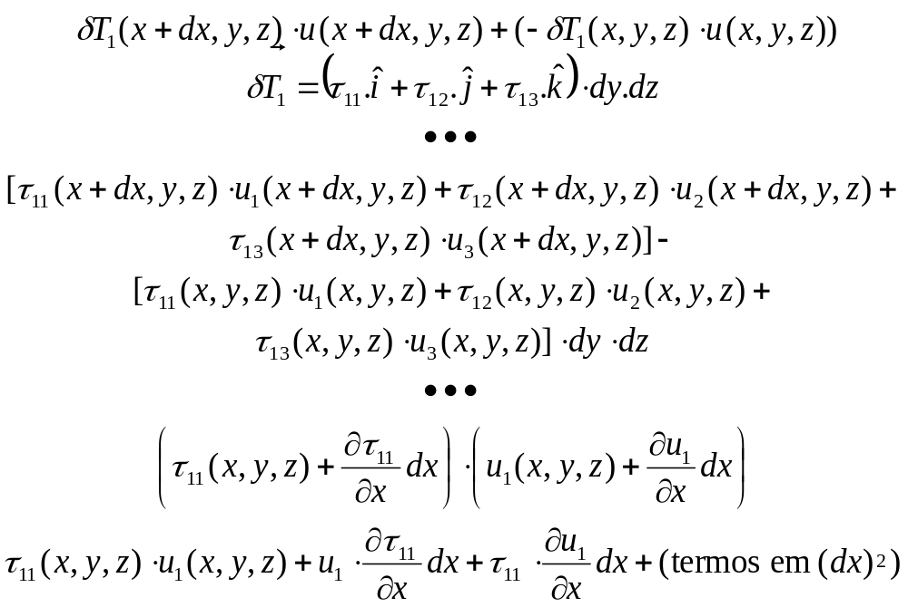
Parede perpendicular ao eixo – x:

Slide 19
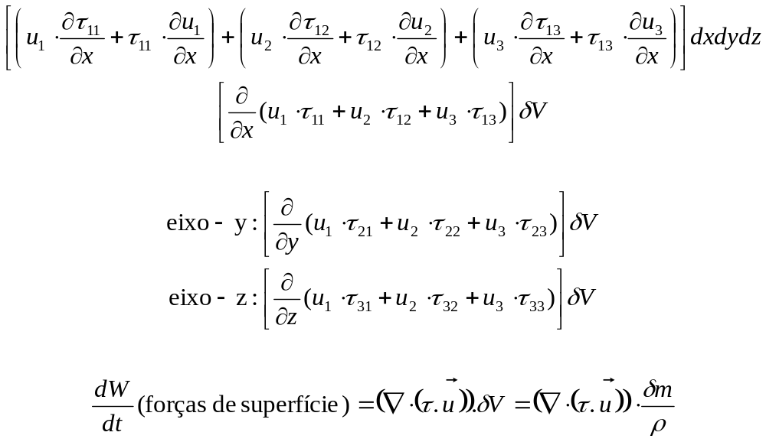
Parede perpendicular ao eixo – x: resultado.
Analogamente, para as paredes perpendiculares aos eixos y e z, temos:
Combinando os resultados parciais obtemos:

Slide 20
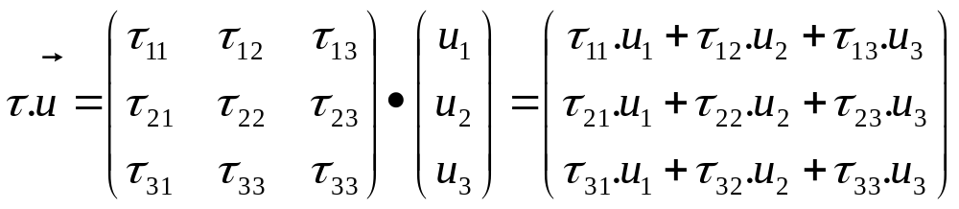
As operações τ.u representam o produto do tensor tensão (τ_{ij}) pelo vetor
velocidade u num dado ponto do espaço. O resultado desta operação é
um vetor:

Slide 21
Potência aplicada pelas forças de corpo

Slide 22
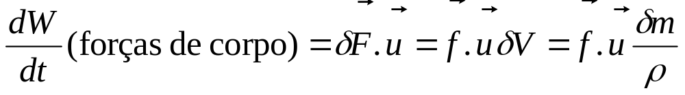
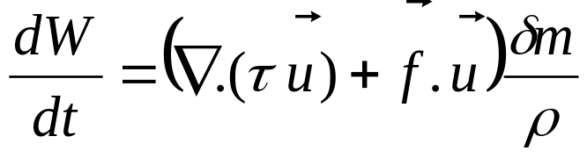
Resultado final:
(11.13)
Devemos fazer agora uma observação importante sobre a relação 11.13: nesta relação
está inclusa a energia de movimento. Se queremos a contribuição do trabalho mecânico
para o aumento da energia interna do sistema devemos isolar a contribuição da energia
cinética.

Slide 23
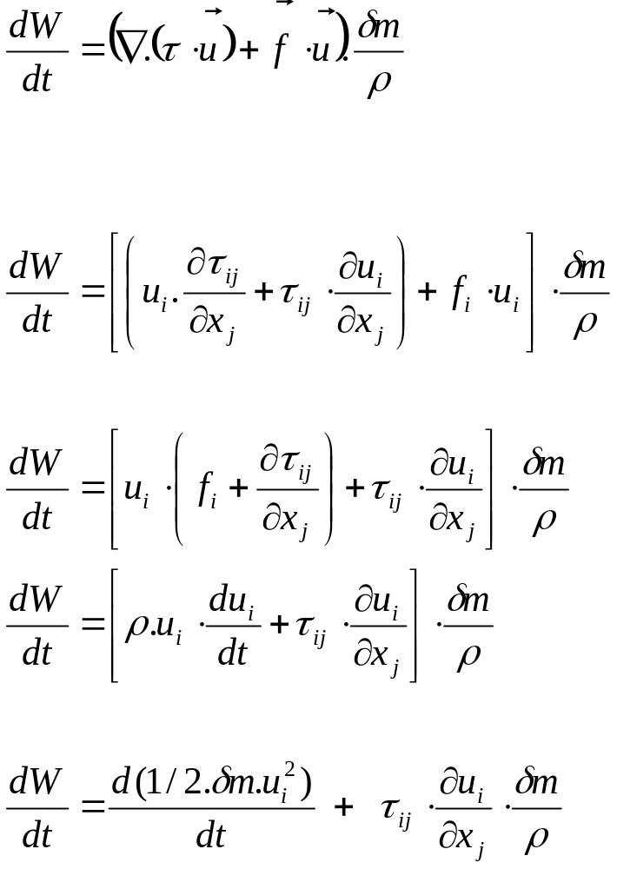
O cálculo da potência mecânica nos levou ao seguinte resultado,
Usando a notação de somatório, escrevemos:
Esse termo deve ser
mantido no da cálculo
da energia interna.
(11.14)

Slide 24
Cálculo do calor por unidade de tempo trocado devido a parcela (dQ/dt):
Para concluirmos a aplicação da primeira lei da Termodinâmica, devemos calcular
a quantidade de calor por unidade de tempo trocada pela parcela (dQ/dt).

Slide 25







Condução
O fenômeno de condução de calor ocorre quando, por exemplo num corpo, suas partes estiverem a temperaturas diferentes. O sentido do fluxo de calor é sempre da parte de maior temperatura para aquela de temperatura mais baixa.
Após um tempo suficientemente longo, durante o qual os corpos (A) e (B) são mantidos à temperatura T2 e T1 observa-se que os pontos da barra laranja permanecem à mesma temperatura, (fluxo em regime estacionário), variando a temperatura de um ponto para outro linearmente.
$$(A)$$
$$Não condutor$$
$$(B)$$
$$T_{2}$$
$$condutor$$
$$T_{1}$$
$$−−−−L−−−−$$

Slide 26

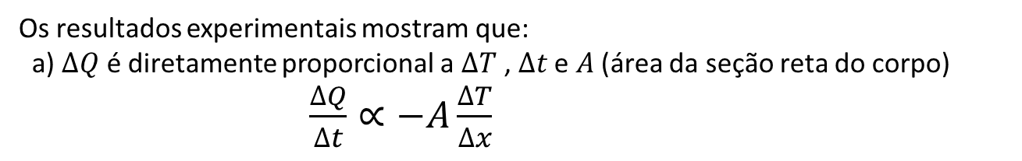



$$T$$
$$T_{2}$$
Regime estacionário a um tempo longo t∞
Regime não estacionário a um tempo t* curto.
$$T_{1}$$
$$L$$
Os resultados experimentais mostram que:
a) $∆Q$ é diretamente proporcional a $∆T$ , $∆t$ e $A$ (área da seção reta do corpo)
$\frac{∆Q}{∆t}∝−A\frac{∆T}{∆x}$
Obs 1: o sentido positivo de x é o mesmo de OX.
Obs 2: o sinal negativo está de acordo com a transferência de calor da temperatura maior para menor

Slide 27
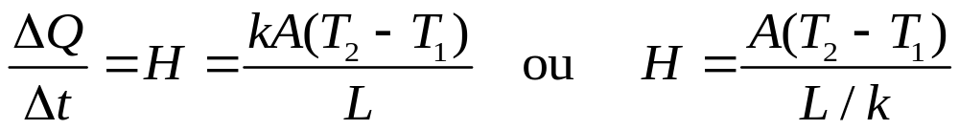
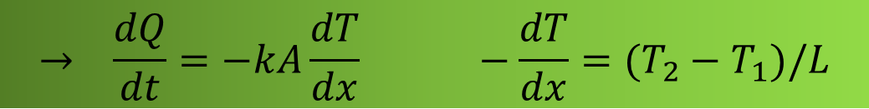
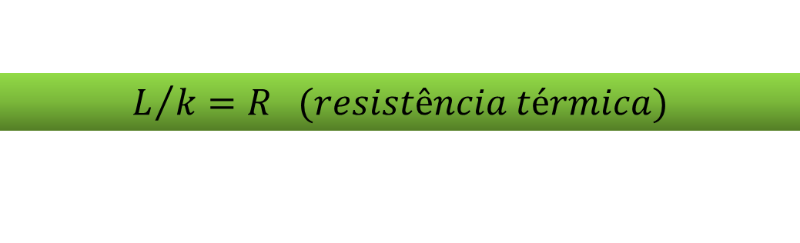
$$→ \frac{dQ}{dt}=−kA\frac{dT}{dx} −\frac{dT}{dx}=(T_{2}−T_{1})/L$$
$$L/k=R (resistência térmica)$$
Unidade de H: no S.I J/s (Watt)

Slide 28
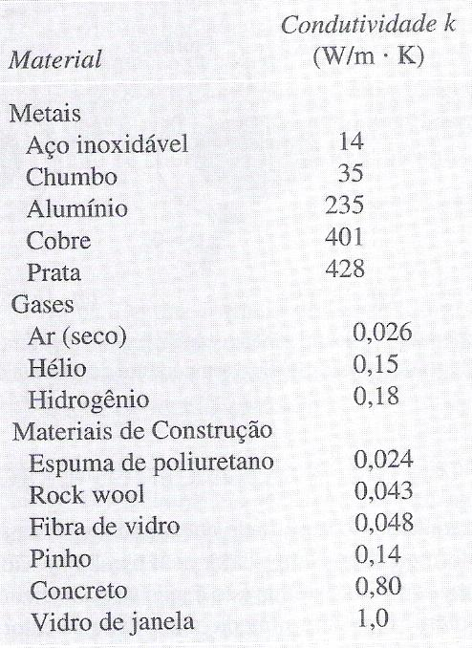
Alguns valores de condutividade.
Fonte: Física 2, 5ª Edição, Resnick,
Halliday e Krane (LTC).

Slide 29



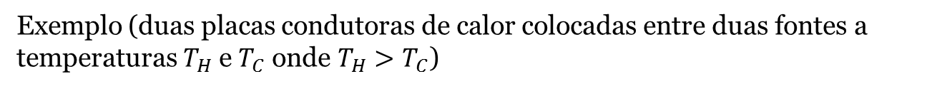

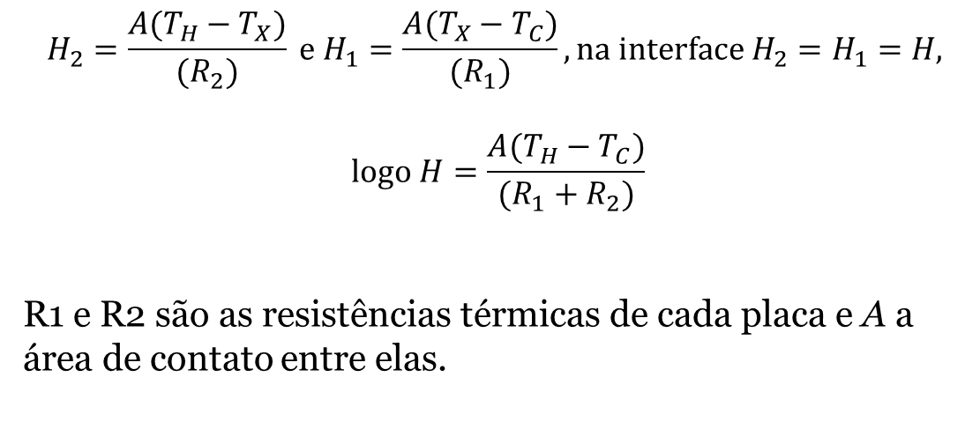



Exemplo (duas placas condutoras de calor colocadas entre duas fontes a temperaturas $T_{H}$ e $T_{C}$ onde $T_{H}>T_{C}$)
$$(A)$$
$$(B)$$
$$L_{2}$$
$$L_{1}$$
$$T_{H}$$
$$T_{C}$$
$$T_{X}$$
$$H_{2}=\frac{A(T_{H}−T_{X})}{(R_{2})} \text{e} H_{1}=\frac{A(T_{X}−T_{C})}{(R_{1})}, \text{na} \text{interface} H_{2}=H_{1}=H\text{,}$$
$$\text{logo} H=\frac{A(T_{H}−T_{C})}{(R_{1}+R_{2})}$$
R1 e R2 são as resistências térmicas de cada placa e A a área de contato entre elas.

Slide 30
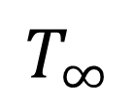
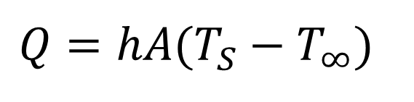
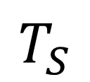
Convecção
O fenômeno de transferência de calor envolvendo o processo de convecção ocorre quando, partículas de um ambiente, por exemplo o ar, absorvem energia e estas partículas deslocam-se no meio de forma semelhante a um fluido. Assim o calor é transferido de uma região para outra em um ambiente. Em algumas situações pode-se estabelecer um regime estacionário de transferência de calor descrito pela relação abaixo:
Onde h é o coeficiente de convecção A a área do material a temperatura Ts e T∞ a temperatura do fluido que circula pelo ambiente.
$$Q=hA(T_{S}−T_{∞})$$
$$T_{S}$$
$$T_{∞}$$

Slide 31
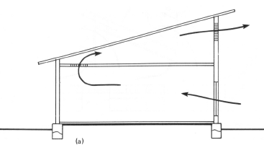
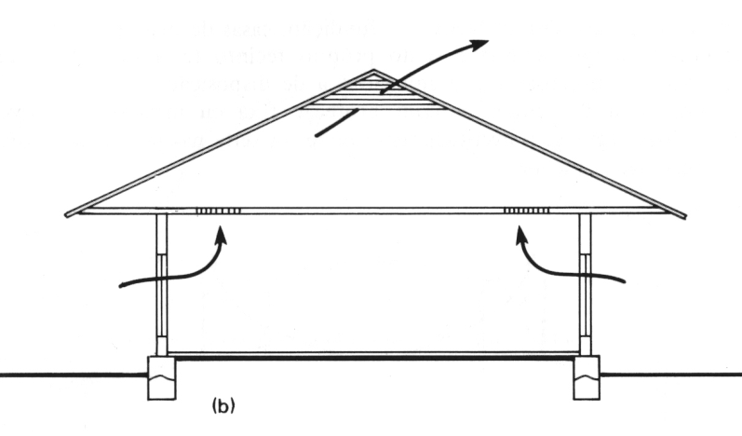
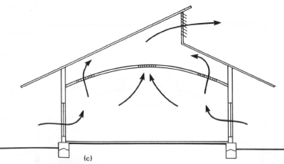
Exemplo
Correntes de convecção
A colocação de aberturas nas coberturas aumenta a ventilação natural e transferem o calor pela formação de uma camada de ar móvel entre o forro e o telhado.

Slide 32
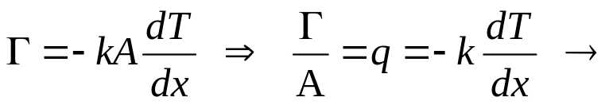

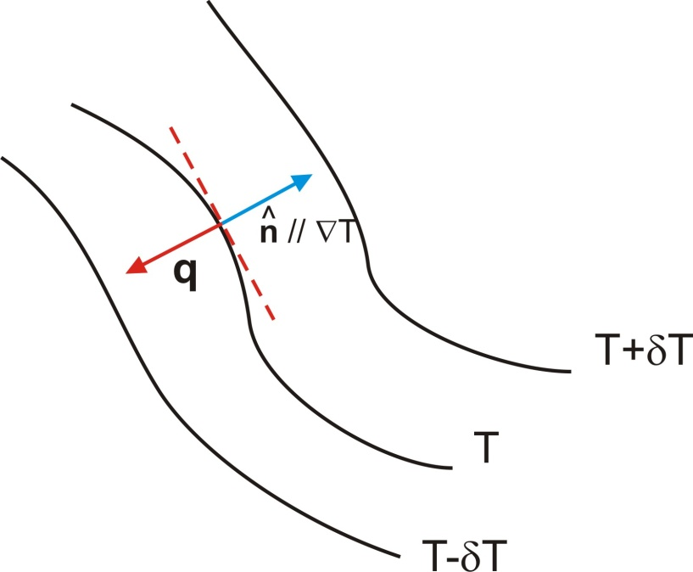





$$\frac{dQ}{dt}=−kA\frac{dT}{dx}$$
Fluxo de calor (W/m²)
No espaço tridimensional,
Lei de Fourier
(11.15)
quantidade de calor por
unidade de tempo que
atravessa a área ds
ds
θ

Slide 33

Lei de Fourier - Principio básico às trocas de calor no escoamento
Contribuição das paredes perpendiculares ao eixo-x:

Slide 34




Estamos considerando, nesta dedução, que a condutibilidade térmica (k) é constante.
Levando em conta as contribuições análogas das paredes perpendiculares aos eixos y
e z, podemos escrever:
(11.16)
Para o cálculo da taxa de variação da energia interna da parcela de fluido devemos
considerar as contribuições 11.16 e 11.14:
Se usamos a equação constitutiva,

Slide 35

(11.17)
Função dissipação
(χ - chi)

Slide 36


Observações finais:
1. Como vimos, a equação 11.12b não leva em conta as trocas de calor. Se consideramos
as trocas de calor por condução a equação 12.12b pode ser ampliada de forma a
incorporar o fluxo de calor dado pela lei de Fourier.
2. Se consideramos um fluido em repouso a equação 11.17 pode ser escrita como,
Se consideramos um material sólido ou mesmo um fluido de alta viscosidade a
presença de gradientes de temperatura não induzem a formação de correntes de
convecção. O calor é trocado por condução. Podemos assumir que a energia interna

Slide 37


é dada por,
onde sabemos que c_{p} (calor específico à pressão constante) ∼ c_{v} (calor específico a
volume constante). Assim,
A equação 11.18 é conhecida
como Equação de Difusão Térmica
e forma uma base importante
para os estudos de transferência
de calor.
(11.18)
coeficiente de difusão térmica

Slide 38
FIM

